Slide 1

신도시의 성공적인
병·의원 개원을 위한
입지 분석 서비스
화면설계서
IPAD 1팀 (곽동영, 권현준)

Slide 2
HISTORY
프로젝트 세부 정보 | 프로젝트 세부 정보 | 프로젝트 세부 정보 | 프로젝트 세부 정보
Ver. No | Ver. Data | Description of Charge | Revised By
Ver.0.1 | 2023-11-29 | 화면 설계서 초본 작성 | 곽동영, 권현준
Ver0.2 | 2023-12-01 | 화면 설계서 수정 | 곽동영, 권현준
Ver0.3 | 2023-12-11 | 메인 페이지 수정 매출 분석 페이지 지도 선택 메뉴 위치 변경 선택 지역 마커 마우스 오버 시 지역 간단 정보 수정 상세 페이지 수정 | 곽동영, 권현준
Ver0.4 | 2023-12-20 | 메인 페이지 수정 매출 분석 – 지역 선택 페이지 셀렉트 박스 위치 변경 및 모달 창 출력 그래프 버튼 삽입 매출 분석 – 진료 과목별 추이 페이지 삽입 매출 분석 페이지 수정 | 곽동영, 권현준

Slide 3
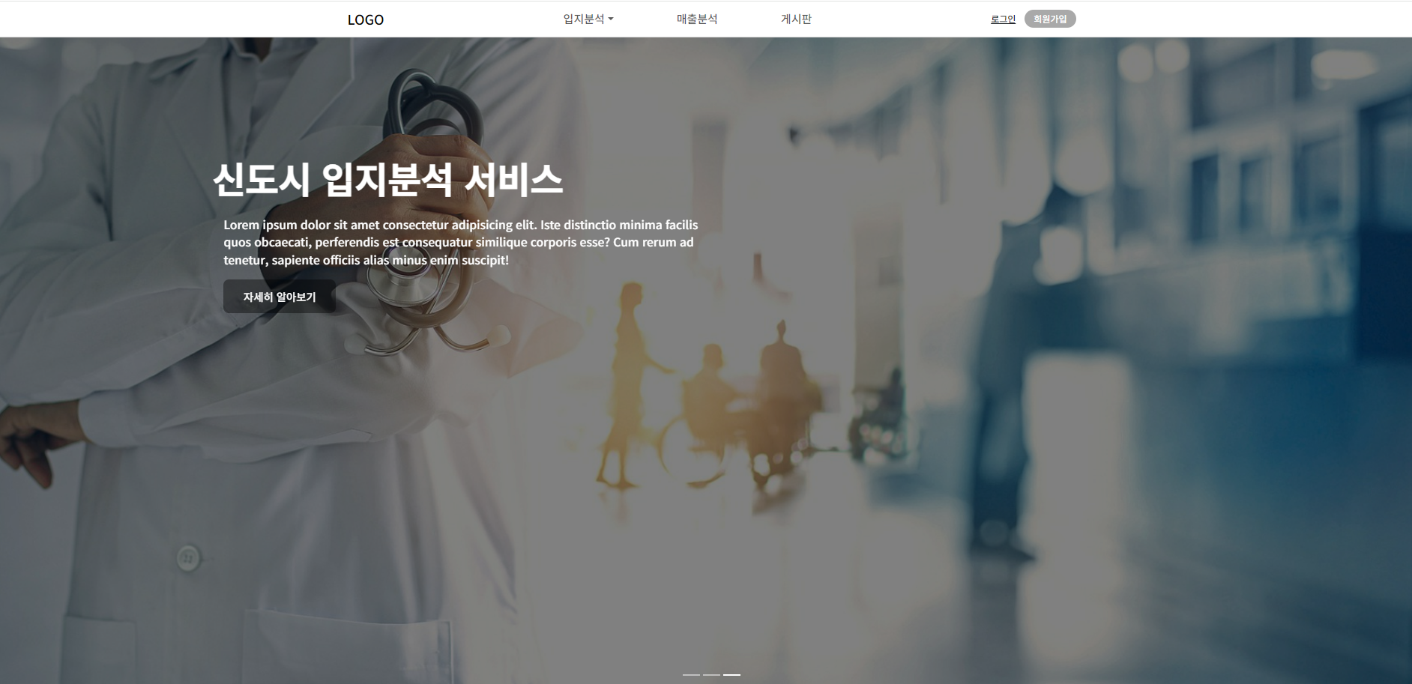
프로젝트명 | 신도시의 성공적인 병〮의원 개원을 위한 입지 분석 서비스 | 설명 | 웹 메인 페이지 | 페이지 | 1
화면 경로 | 메인 페이지
Description
1 | 메인 페이지 이동
2 | 입지 분석 페이지 이동
3 | 매출 분석 페이지 이동
4 | 게시판 페이지 이동
5 | 로그인 페이지 이동
6 | 회원가입 페이지 이동
7 | 캐러셀 해당 메뉴 이동
8 | 클릭 시 해당 메뉴 캐러셀 화면 전환
1
2
3
4
5
6
7
8

Slide 4
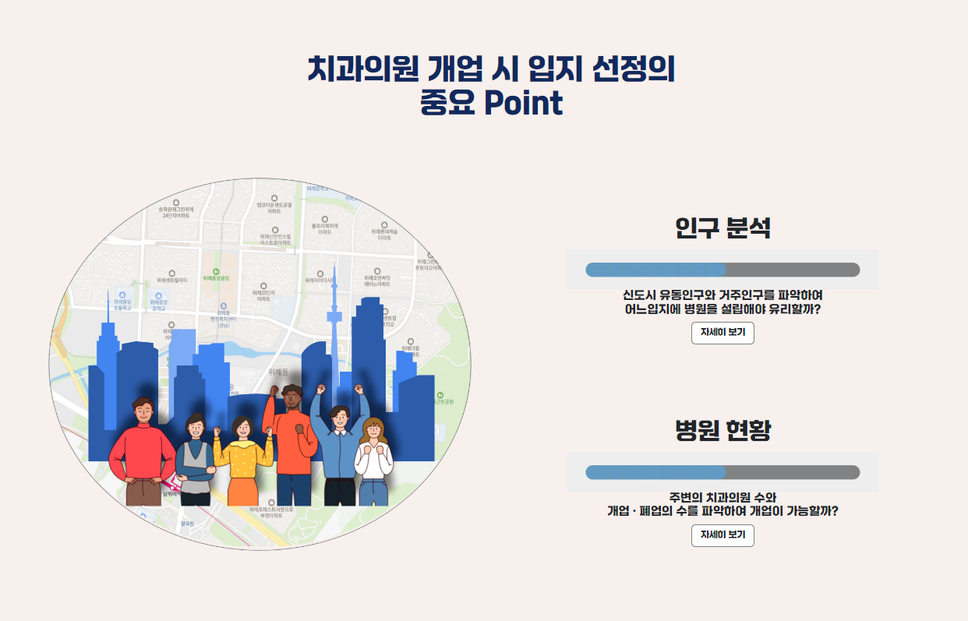
프로젝트명 | 신도시의 성공적인 병〮의원 개원을 위한 입지 분석 서비스 | 설명 | 웹 메인 페이지 | 페이지 | 2
화면 경로 | 메인 페이지
Description
1 | 클릭 시 인구 분석 페이지 이동
2 | 클릭 시 병원 현황 페이지 이동
1
2

Slide 5
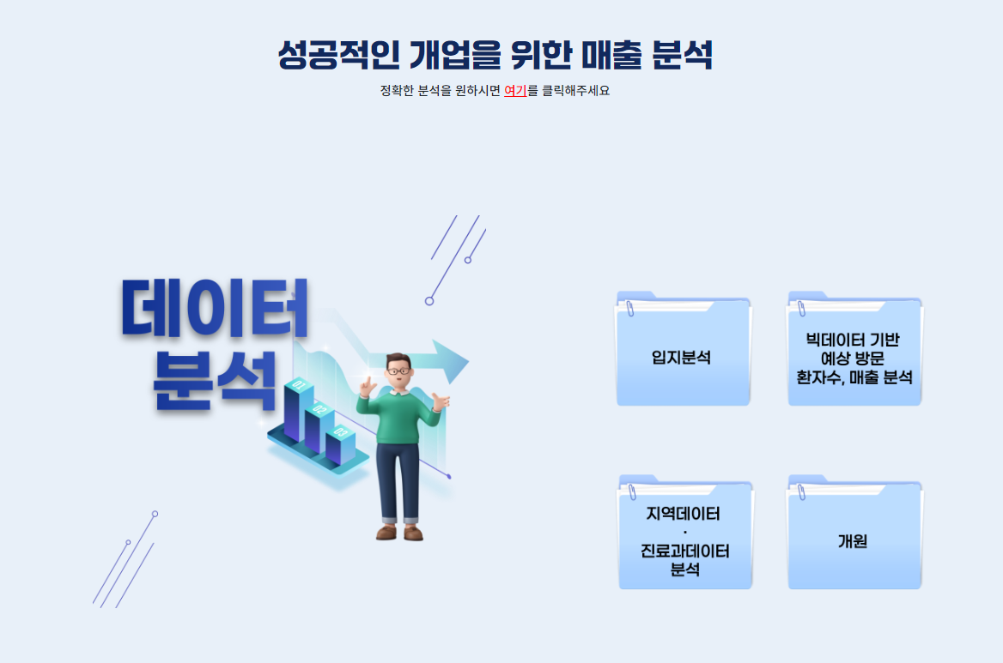
프로젝트명 | 신도시의 성공적인 병〮의원 개원을 위한 입지 분석 서비스 | 설명 | 웹 메인 페이지 | 페이지 | 3
화면 경로 | 메인 페이지
Description
1 | 클릭 시 매출 분석 – 지역 선택 페이지 이동
1

Slide 6
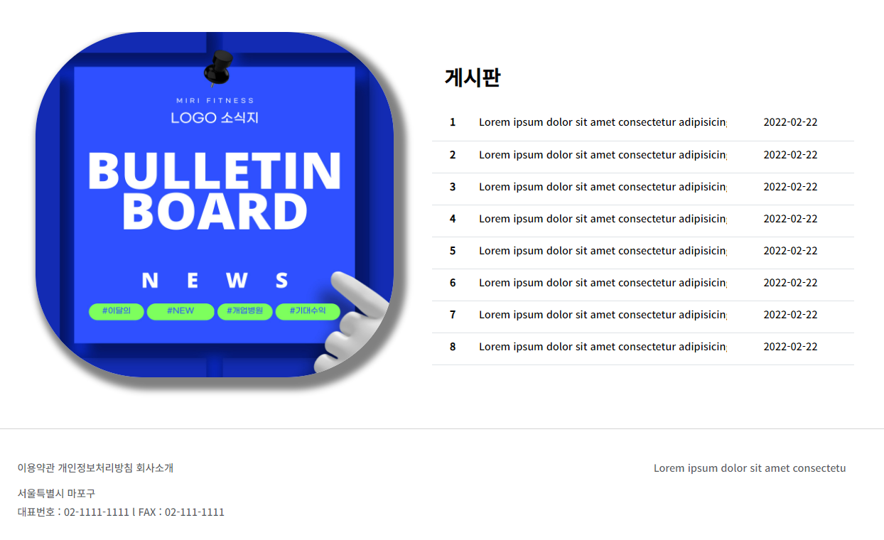
프로젝트명 | 신도시의 성공적인 병〮의원 개원을 위한 입지 분석 서비스 | 설명 | 웹 메인 페이지 | 페이지 | 4
화면 경로 | 메인 페이지
Description
1 | 클릭 시 매출 분석 – 지역 선택 페이지 이동
1

Slide 7
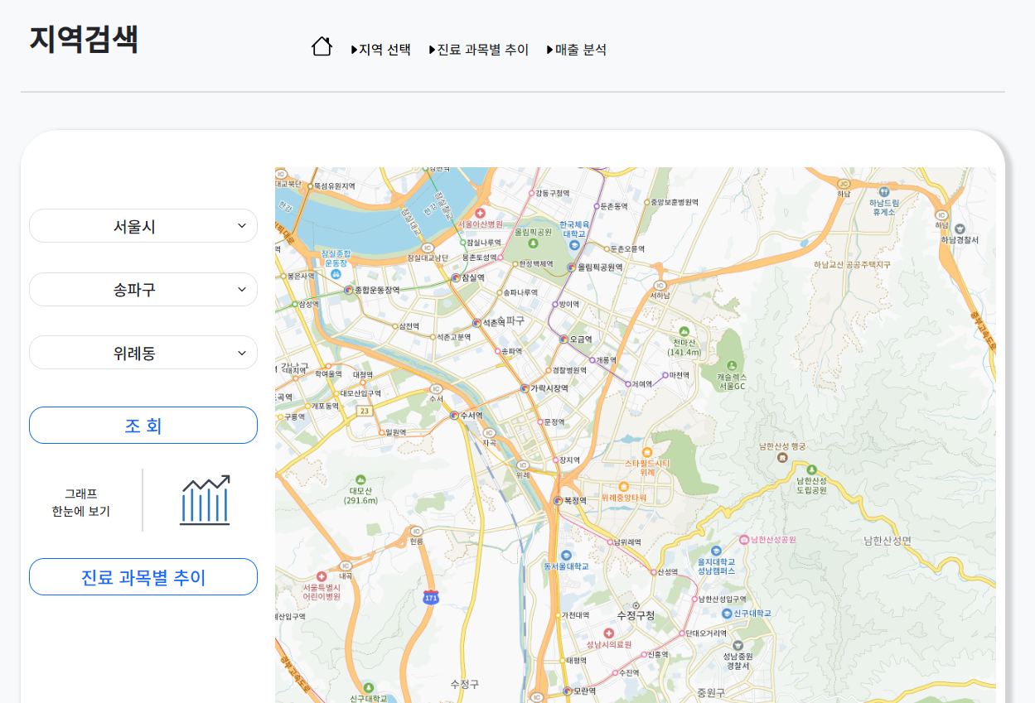
프로젝트명 | 신도시의 성공적인 병〮의원 개원을 위한 입지 분석 서비스 | 설명 | 지역, 진료과목 선택 후 결과에 따른 지역 표시 | 페이지 | 5
화면 경로 | 메인 페이지 > 매출분석
Description
1 | 클릭 시 메인화면 이동
2 | 클릭 시 지역검색 화면 이동
3 | 클릭 시 시 / 도 선택(select)
4 | 클릭 시 시/도 선택에 맞는 시/군/구 선택(select)
5 | 클릭시 시/군/구 선택에 맞는 동/면/읍 선택(select)
6 | 클릭 시 선택 구역 지도 출력
7 | 클릭 시 선택 지역 정보 그래프 모달 출력
8 | 클릭 시 진료 과목 별 추이 페이지 이동
1
2
3
4
5
6
7
8

Slide 8
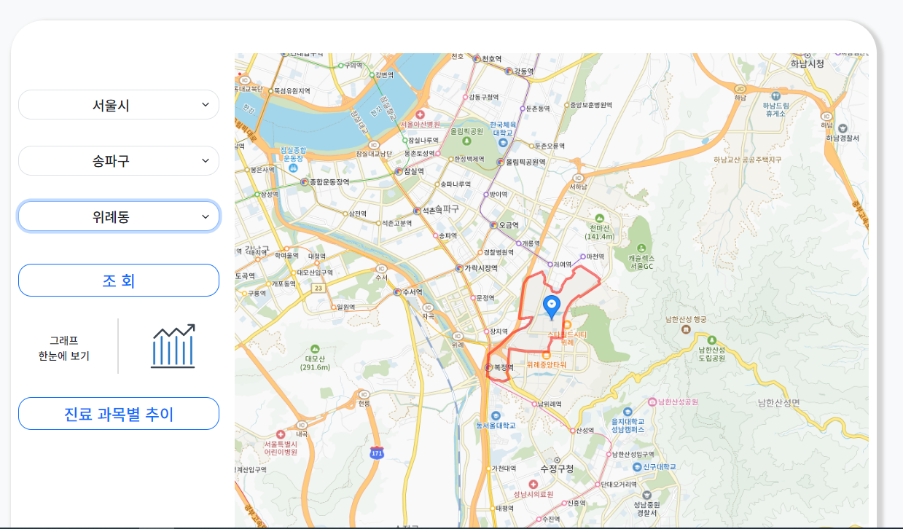
프로젝트명 | 신도시의 성공적인 병〮의원 개원을 위한 입지 분석 서비스 | 설명 | 지역, 진료과목 선택 후 결과에 따른 지역 표시 | 페이지 | 6
화면 경로 | 메인 페이지 > 매출분석
Description
1 | 마커 마우스오버 시 선택 영역 유동인구 / 소득수준/ 임대료 / 평당 임대료 정보 출력
2 | 폴리곤 영역 클릭 시 지도 확대 및 치과 위치 출력
1
2

Slide 9
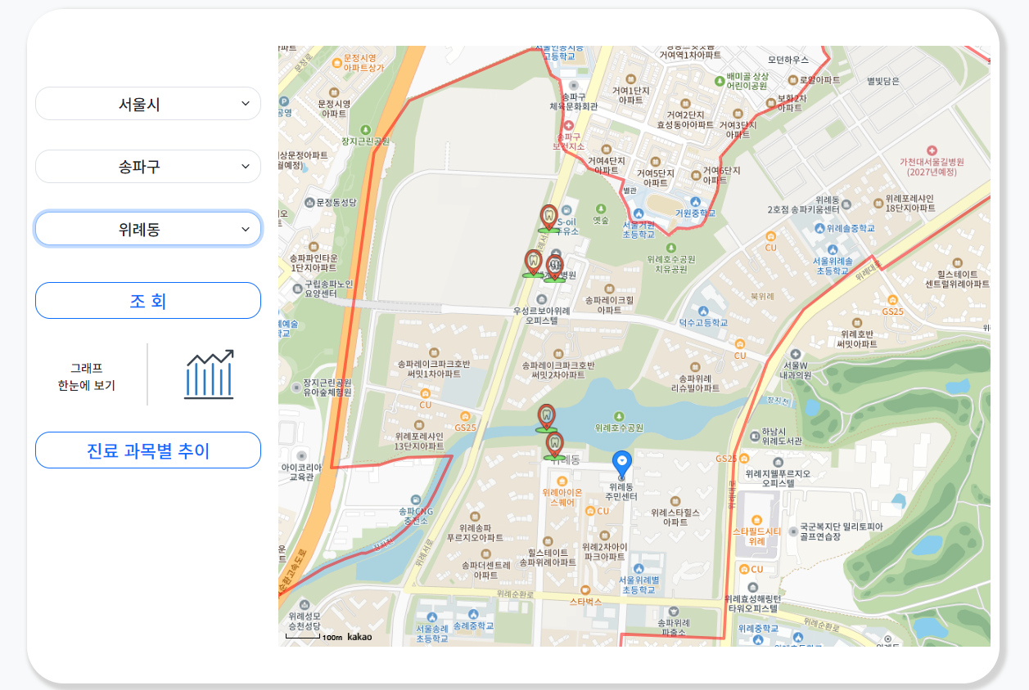
프로젝트명 | 신도시의 성공적인 병〮의원 개원을 위한 입지 분석 서비스 | 설명 | 폴리곤 영역 클릭 시 지도 확대 후 정보 출력 | 페이지 | 7
화면 경로 | 메인 페이지 > 매출분석
Description
1 | 아이콘 클릭 시 치과 이름 출력
1

Slide 10
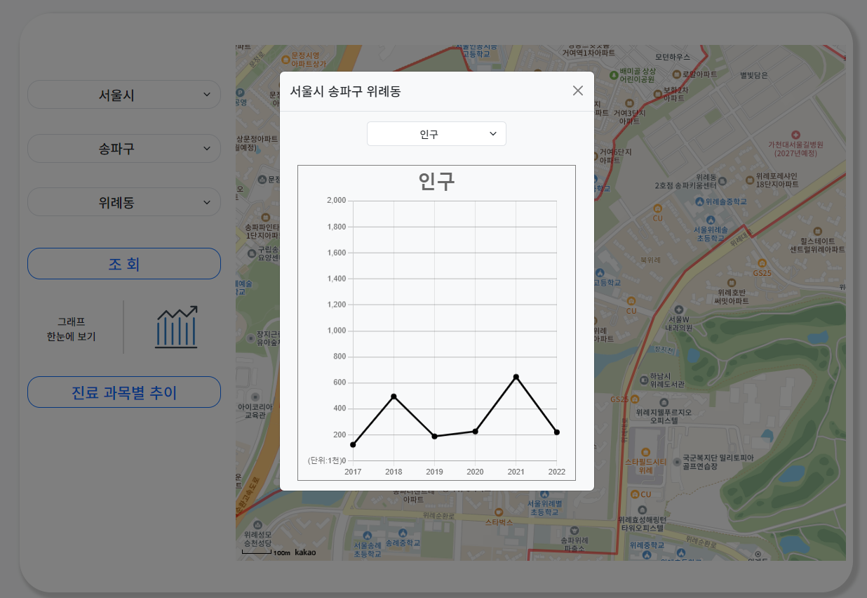
프로젝트명 | 신도시의 성공적인 병〮의원 개원을 위한 입지 분석 서비스 | 설명 | 그래프 클릭 시 선택 영역 정보 그래프 출력(모달) | 페이지 | 8
화면 경로 | 메인 페이지 > 매출분석
Description
1 | 클릭 시 출력 정보 선택 (인구, 세대수 현황, 유동인구, 소득 수준)
1

Slide 11
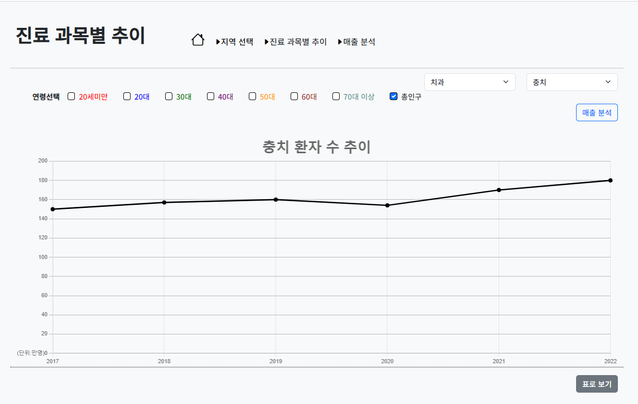
프로젝트명 | 신도시의 성공적인 병〮의원 개원을 위한 입지 분석 서비스 | 설명 | 진료 과목 선택 시 대표 질병 환자 수 추이 | 페이지 | 9
화면 경로 | 메인 페이지 > 매출분석 > 진료 과목별 추이
Description
1 | 클릭 시 진료 과 선택 셀렉트 박스 출력
2 | 클릭 시 선택한 진료 과 대표 질병 선택 셀렉트 박스 출력
3 | 그래프에 표시할 연령 대 정보 선택
4 | 클릭 시 매출 분석 페이지 이동
5 | 클릭 시 위 그래프의 정보 표로 출력
1
2
3
4
5

Slide 12
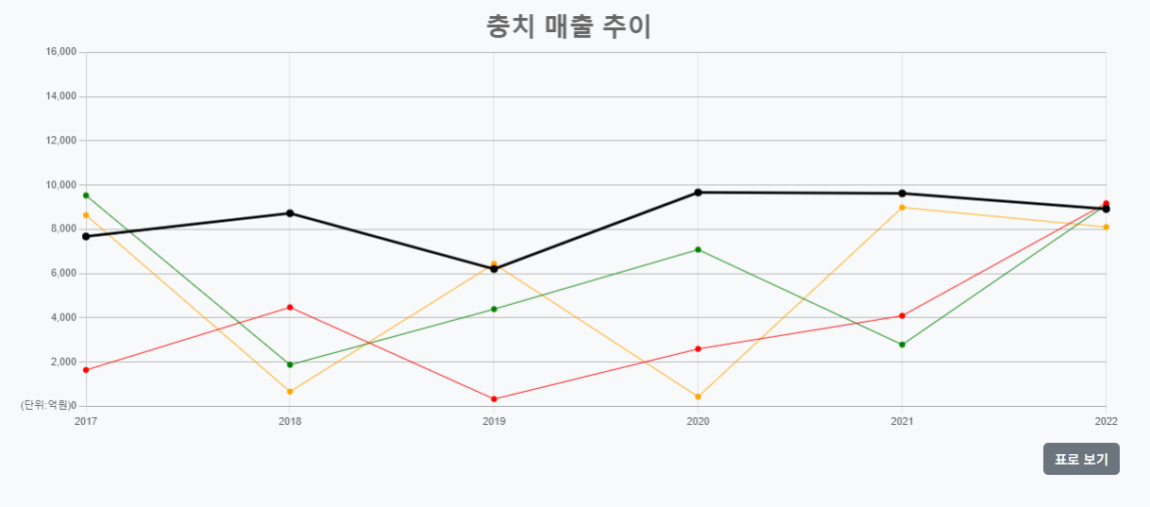
프로젝트명 | 신도시의 성공적인 병〮의원 개원을 위한 입지 분석 서비스 | 설명 | 진료 과목 선택 시 대표 질병 매출 추이 | 페이지 | 10
화면 경로 | 메인 페이지 > 매출분석 > 진료 과목별 추이
Description
1 | 클릭 시 위 그래프의 정보를 표로 출력
1

Slide 13
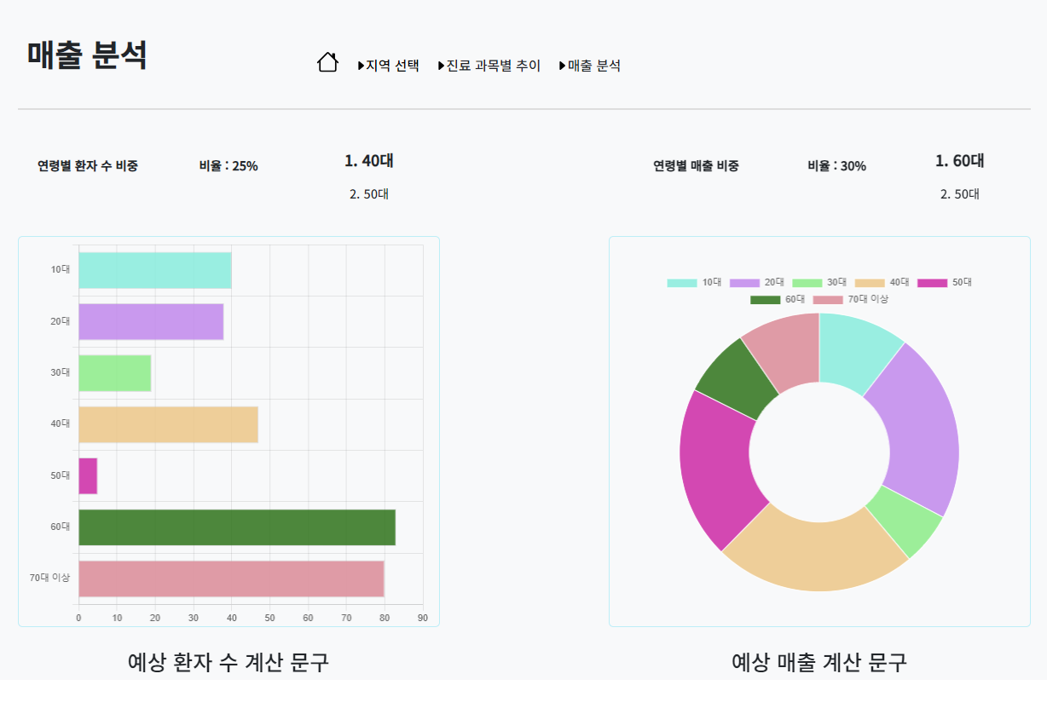
프로젝트명 | 신도시의 성공적인 병〮의원 개원을 위한 입지 분석 서비스 | 설명 | 선택 지역의 연령별 환자 수와 매출 비중 과 예상 환자 수와 예상 매출 | 페이지 | 10
화면 경로 | 메인 페이지 > 매출분석 > 진료 과목별 추이
Description

Slide 14
감사합니다

